Slide 1

Střední škola služeb a podnikání, Ostrava-Poruba
příspěvková organizace
VY_32_INOVACE_ICTPS2A1760NAV
Výukový materiál v rámci projektu OPVK 1.5 Peníze středním školám
Číslo projektu: CZ.1.07/1.5.00/34.0883
Název projektu: Rozvoj vzdělanosti
Číslo šablony: III/2
Datum vytvoření: 3. 12. 2012
Autor: Mgr. Pavel Navrátil
Určeno pro předmět: Informační a komunikační technologie
Tematická oblast: Práce se standardním aplikačním programovým vybavením textový editor
Obor vzdělání: Podnikání (64-41-L/51) 2. ročník
Název výukového materiálu: Wordart
Popis využití: Výukový materiál s úkoly pro žáky s využitím dataprojektoru, notebooku
Čas: 15 minut

Slide 2
WORDART
Motto: Udělejme si to pěkné…

Slide 3
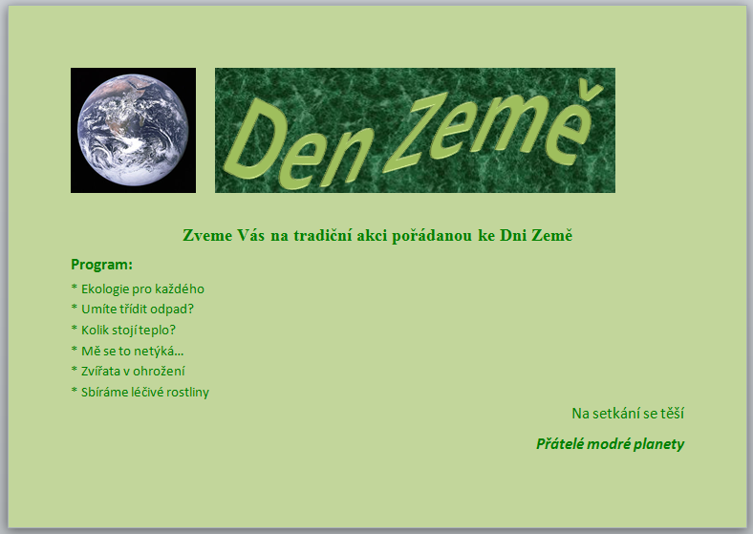
PŘÍKLADY z praxe
Občas potřebujeme vytvořit nějaký neformální dokument, kde použijeme i barevné pozadí, upravený nadpis, další grafické prvky

Slide 4
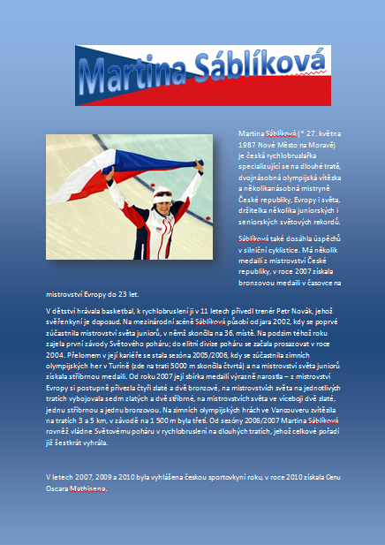
PŘÍKLADY z praxe
Plakát
Letáček
Upozornění
Pozvánka
Stránka v časopise

Slide 5

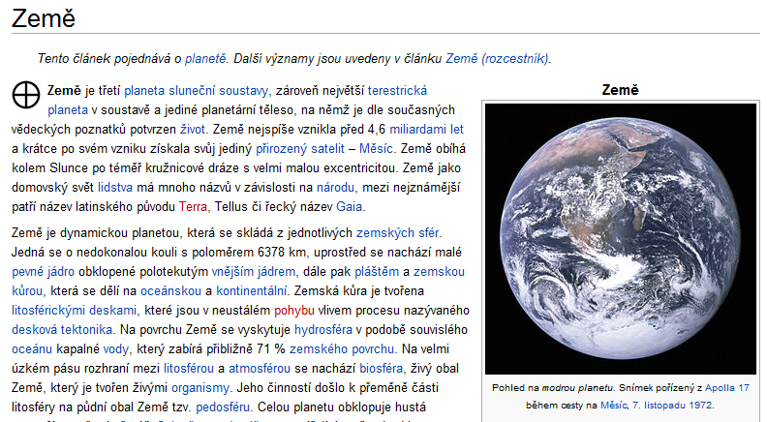
JAK na to?
Vyhledání informací
Na Wikipedii, nebo jiném zdroji si najdeme vhodný ilustrační obrázek

Slide 6
JAK na to?
Zopakuj si!!!
Přenos dat pomocí schránky
Ctrl + C - kopírování - Copy
Ctrl + V - vkládání - Vlož
Ctrl + X - vystřižení – eXtrakce
Kontextové menu
je dostupné v řadě programů po použití pravého tlačítka na myši
Pokud máme označený určitý objekt, objeví se nabídky pro práci s ním
kopírování, ukládání obrázku atd.

Slide 7
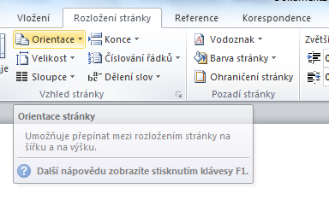
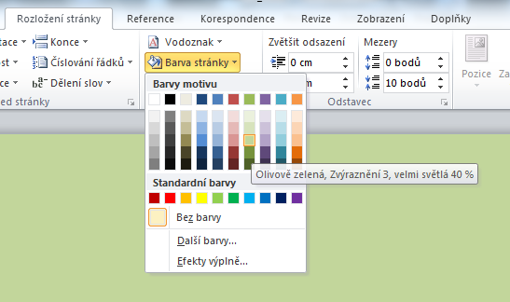
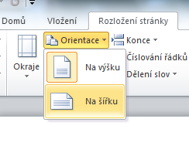
JAK na to?
Nastavení stránky
Na kartě Rozložení stránky je orientace a barva stránky

Slide 8
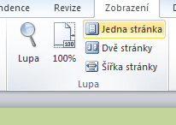
JAK na to?
Zobrazení stránky
Pro lepší orientaci si zobrazíme celou stránku

Slide 9
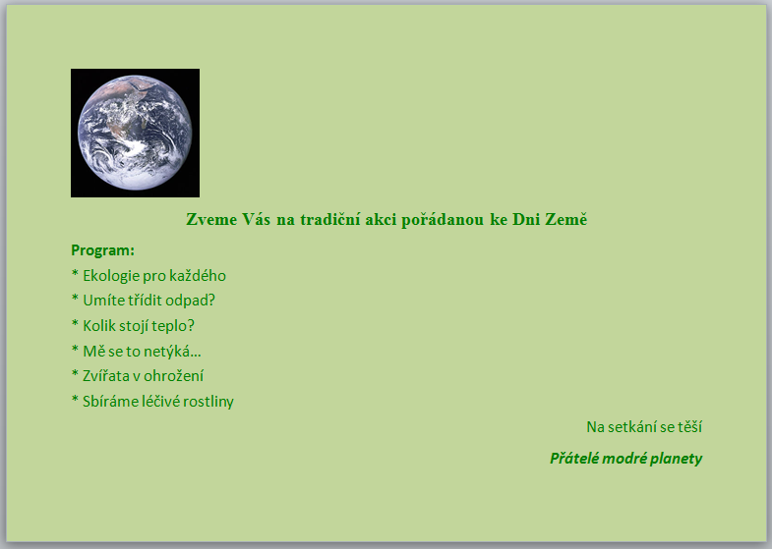
ZÁKLADní verze
Dokument před vložením WORDARTu

Slide 10
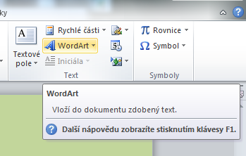
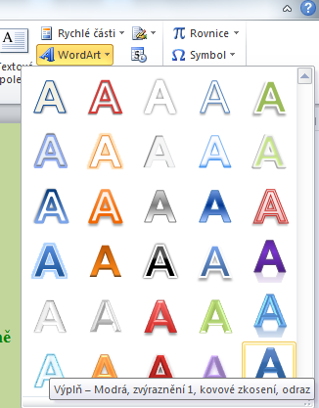
JAK na to?
Vložíme WORDART
WORDART je na kartě Vložení
Poskytuje nám velké množství možností

Slide 11
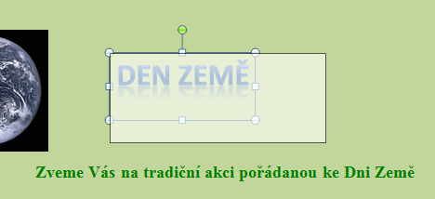
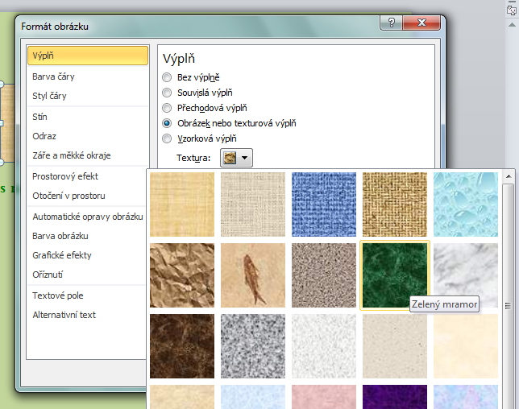
NABÍDKY, upřesnění, volby
Úprava velikosti obrázku
Pravým tlačítkem myši upravíme formát objektu – např. texturu

Slide 12
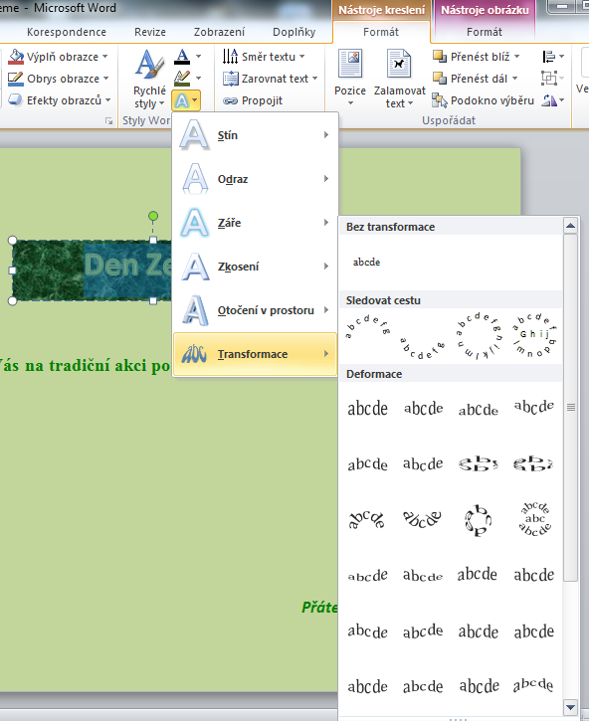
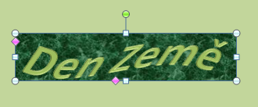
NABÍDKY, upřesnění, volby
V Nástrojích Kreslení – Formát lze změnit i tvar nadpisu
Tvar transformace (deformace)
se dá ještě ovlivnit

Slide 13
FINÁLE – Plakát ke Dni Země
Nadpis WORDARTem jsme umístili na střed
Obrázek Země jsme zmenšili, zvolili pozici „Obdélník“ a umístili vlevo
Body programy jsou odděleny hvězdičkami
Podpis je zarovnán doprava

Slide 14
SHRNUTÍ, opakování, dotazy
WORDART do dokumentu Vkládáme
Hodí se na zpestření vzhledu stránky
Může se použít společně s barevným pozadím, nebo podkladovým obrázkem
Důležitá je míra VKUSU, ať naše dokumenty nejsou přeplácané, nebo nevkusné
V oficiálním styku se WORDARTu zřejmě vyhneme

Slide 15

1) Vytvoř plakát (letáček) k svátku Valentýn (14. 2.).
2) Vytvoř plakát s Martinou Sáblíkovou, podkladem bude modrý přechod, v nadpisu (pomocí WORDARTu) Martina SÁBLÍKOVÁ bude jako podklad použita česká vlajka, obrázek Martiny Sáblíkové bude zarovnán doleva nahoru a obtékán textem.
3) Vytvoř referát do ON na téma Vánoce, nebo Velikonoce. Nadpis bude WORDARTem, zvol vhodný barevný podklad a doprovodný obrázek bude umístěn v levém horním a pravém dolním rohu.
4) Vytvoř plakát s textem písně , nadpis WORDART bude obsahovat jméno zpěváka nebo skupiny a podklad WORDARTu bude vlajka státu, ze které zpěvák – skupina pochází. Pod nadpisem bude název skladby a text Refrén označ R:
5) Výsledek práce ulož pod názvem wordart a zašli emailem vyučujícímu
ÚKOL(y)

Slide 16

CITACE a zdroje
MS Office 2010. 2010.
Země - Wikipedie. In: Wikipedia: the free encyclopedia [online]. San Francisco (CA): Wikimedia Foundation, 2001- [cit. 2012-11-06]. Dostupné z: http://cs.wikipedia.org/wiki/Země
Československá a česká vlajka. In: Wikipedia: the free encyclopedia [online]. San Francisco (CA): Wikimedia Foundation, 2001- [cit. 2012-11-06]. Dostupné z: http://cs.wikipedia.org/wiki/Vlajka_České_republiky
Martina Sáblíková - Wikipedia. In: Wikipedia: the free encyclopedia [online]. San Francisco (CA): Wikimedia Foundation, 2001- [cit. 2012-11-06]. Dostupné z: http://cs.wikipedia.org/wiki/Martina_Sáblíková

